Slide 1
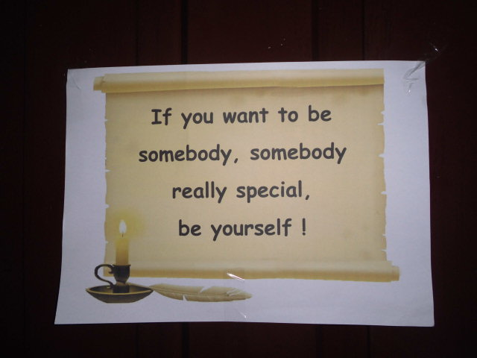
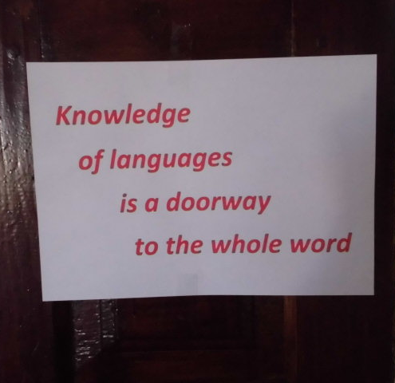
Monday 16.02.2015
Famous Quotations

Slide 2
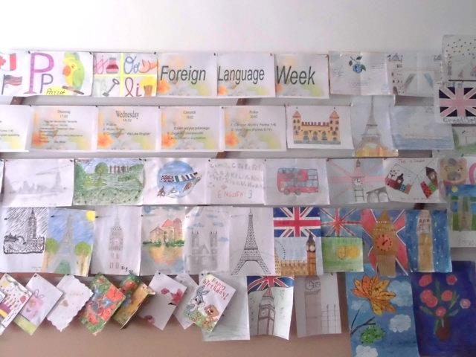
Wall Papers
“We Learn English”(Forms 1-4)
“Travelling Around English-speaking countries” (Forms 5-11)

Slide 3
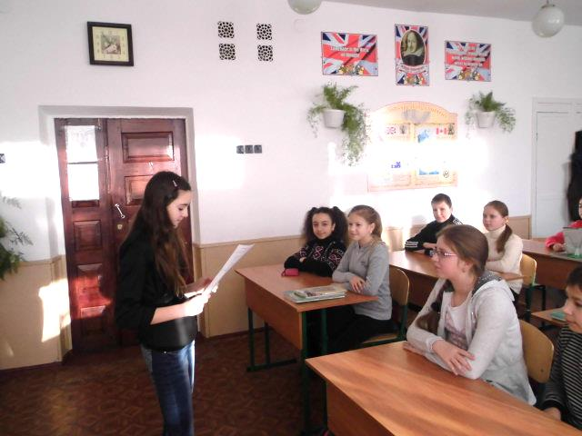
Dienstag 17.02.2015
Tag der deutschen Sprache
Informationen Stunde „ Interessante Tatsachen
Über Deutschland“.

Slide 4
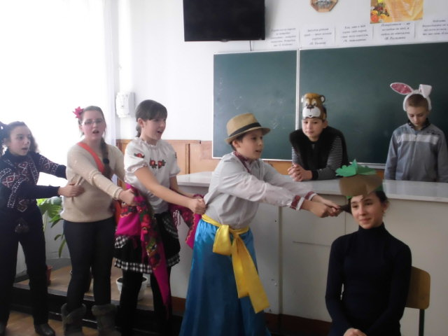
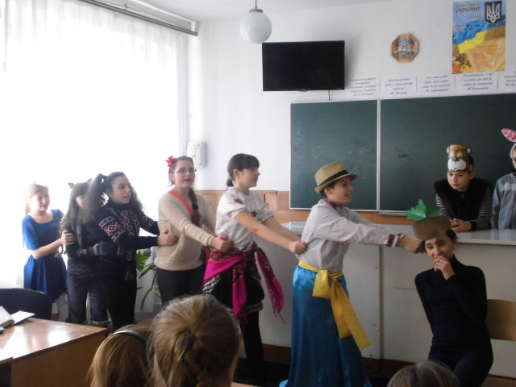
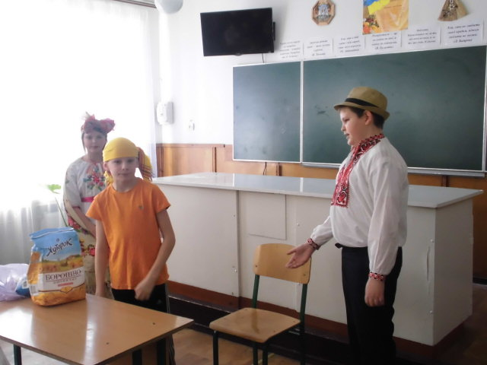
Parade ( Geschichten) Märchen in Deutsch.
“Kolobok”, “ Die Rübe”

Slide 5
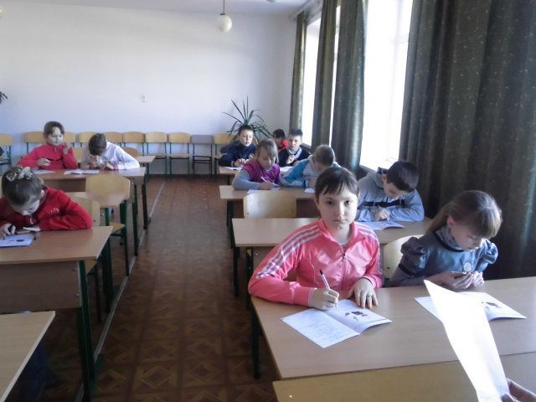
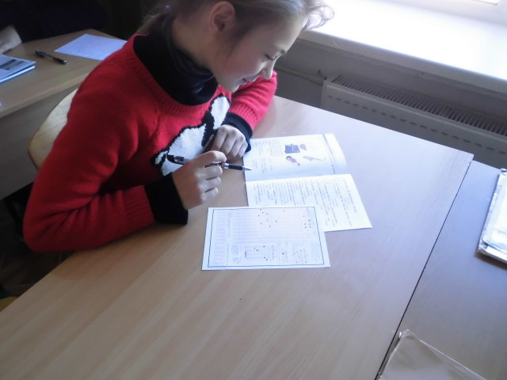
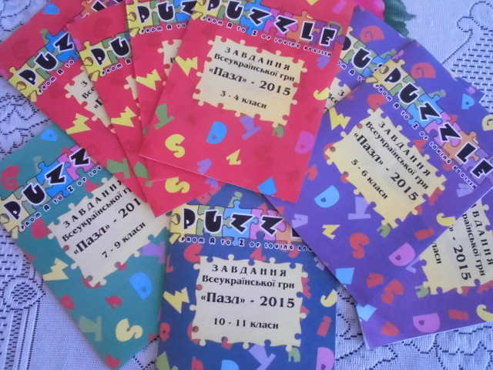
Wednesday 18.02.2015
Puzzle

Slide 6
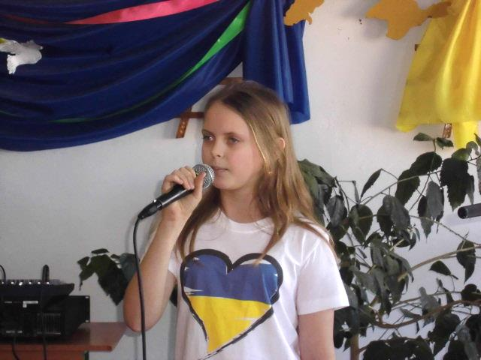
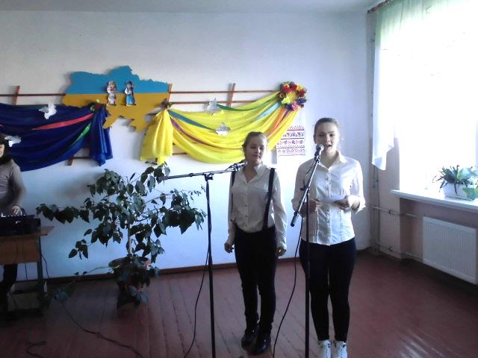
Music Break

Slide 7
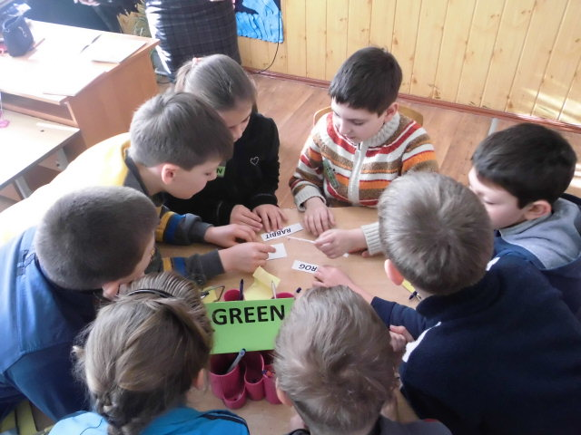
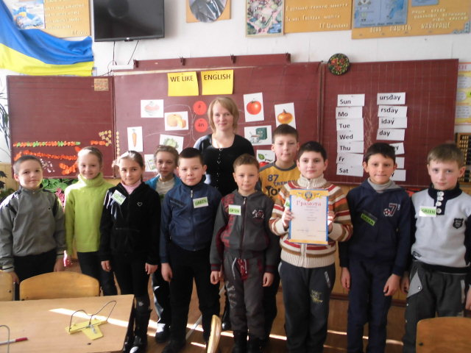
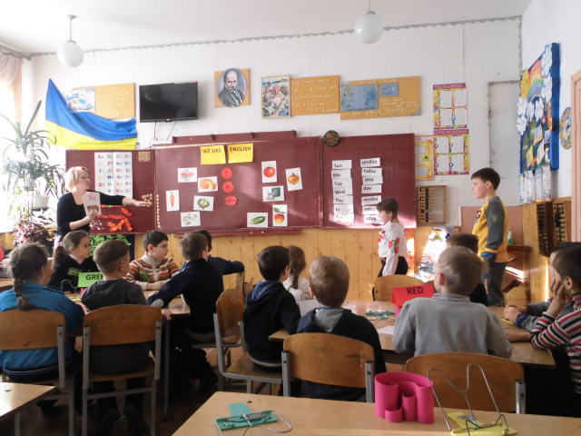
Competition “ We Like English” (3-A , 3-B)

Slide 8
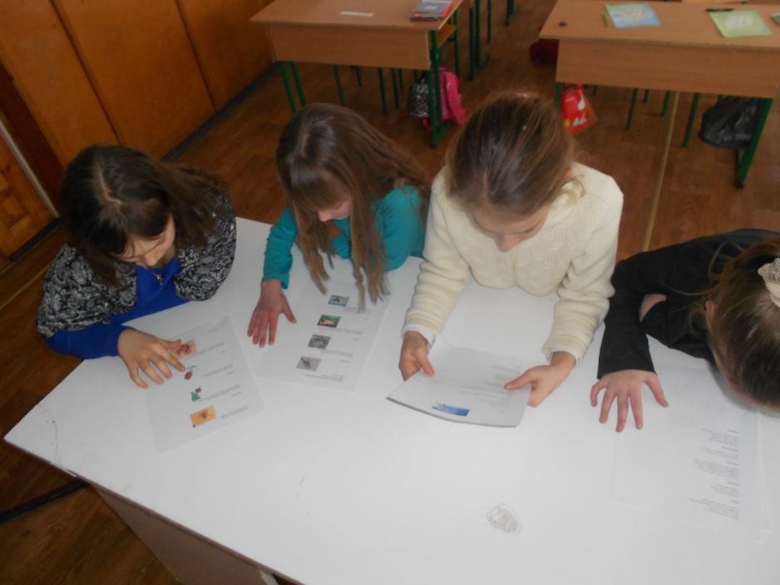
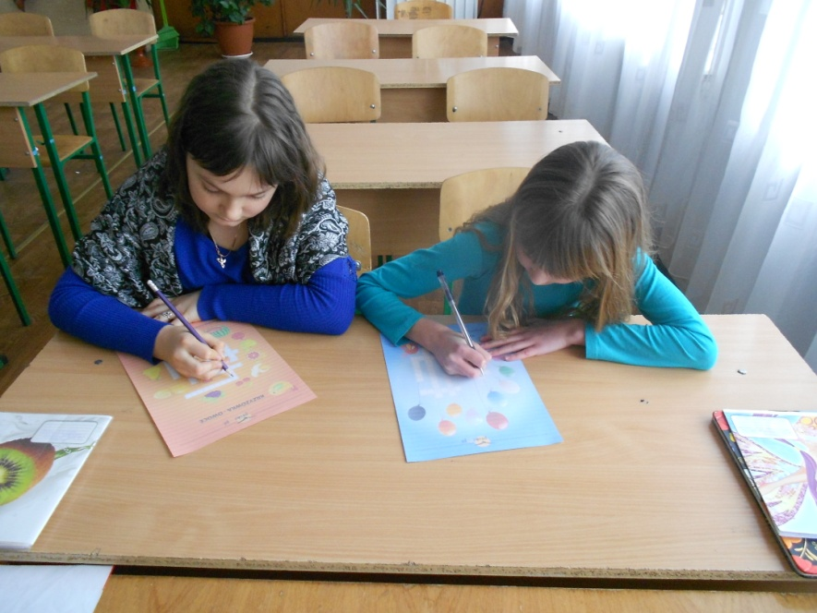
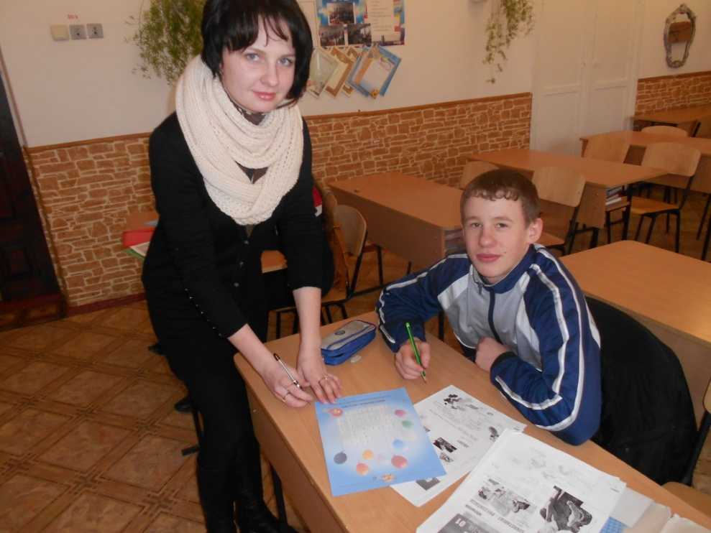
Czwartek 19.02.2015
Dzien jezyka polskiego
1. Zagadki, ciekawostki.
2.Krzyżowki o wsrzsłkim

Slide 9
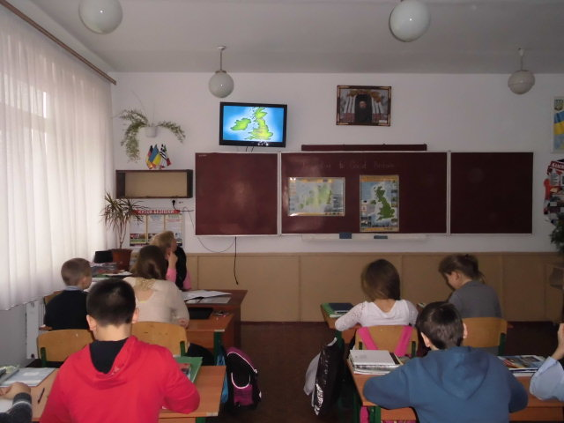
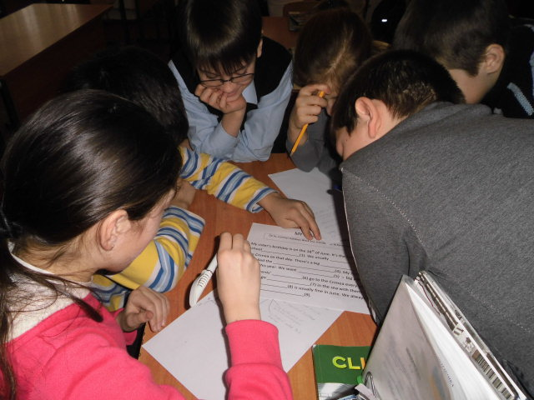
Friday 20.02.2015
Cartoon World ( Forms 1-4).
Videofilms (Forms 5-11)

